Slide 1
МНОГООБРАЗИЕ
ДЕЯТЕЛЬНОСТИ.

Slide 2





Виды деятельности.
практическая
деятельность
духовная
Материально-
Производственная
(на природу)
Материально-
Социальная
(на общество)

Slide 3




Виды деятельности.
духовная
Познавательная
Прогностическая
Социально-
преобразовательная
Все виды деятельности связаны между собой.
Приведите примеры.

Slide 4






Виды деятельности.
другие
классификации
трудовая
высшая нервная
творческая
потребительская
деятельность
досуговая
образовательная
рекреационная

Slide 5






Виды деятельности.
другие
классификации
Созидательная
Разрушительная
деятельность

Slide 6



Творческая деятельность.
ТВОРЧЕСТВО-деятельность,порождающая нечто качест-
венно новое,никогда не существовавшее ранее.
новая информация
творчество
самоорганизация,
новые правила

Slide 7






Творческая деятельность.
новая ситуация
творчество
Комбинирование и
варьирование
Воображение
Фантазия
Интуиция

Slide 8


Творческая деятельность.
Природа Творчества
мастерство,
вдохновение
интуиция
Основывается на
предшествующем
опыте и знаниях
Все люди талантливы, но
талант необходимо
развивать

Slide 9

Трудовая деятельность.
Любая
сознательная
деятельность
Один из
видов
деятельности
труд
практическая
полезность
наличие
результата
труд?
ТРУД-это вид человеческой деятельности,которая направлен-
на на достижение практически полезного результата

Slide 10

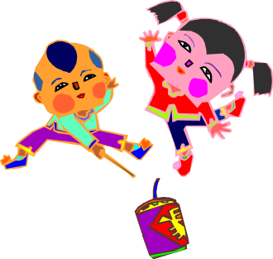
Игровая деятельность.
ИГРА
! не результат
ПРОЦЕСС !
происхождение
Форма жизни
детей
инстинкты
Игра-носит двуплановый характер-реальное действие
и абстрактный характер.

Slide 11






Игровая деятельность.
РОЛИ
Роль-соответствие принятым нормам поведения в игро-
вой ситуации.
Символы
и знаки
Игра-моделирует конкретные ситуации поведения людей

